Slide 1
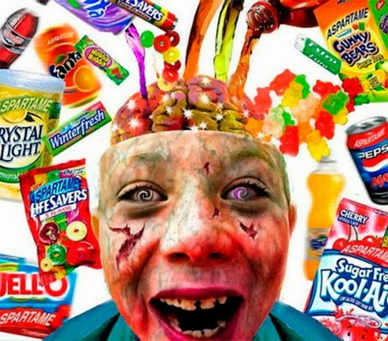
Universidade de São Paulo Escola Superior de Agricultura Luiz de Queiroz Departamento de Genética LGN 479 - Genética e Questões Socioambientais
Compostos Químicos Tóxicos Formados no Processamento de Alimentos
Anna Flavia de Souza Silva
Daniela Carniela
Leticia Trevizan
Luiza Cancian de Rezende

Slide 2
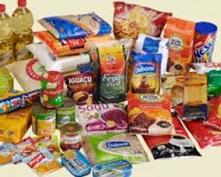
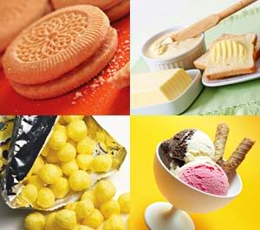
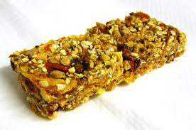
Introdução
PROCESSAMENTO
Adequação às necessidades da vida moderna
Amplia variedade de consumo
Aumenta shelf life do produto

Slide 3
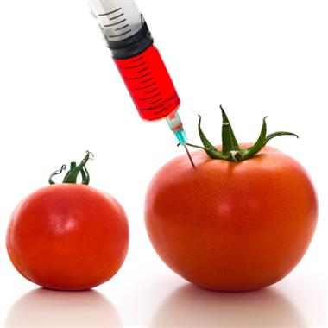
Objetivo e Metodologia
Demonstrar exposição e consumo à substâncias tóxicas formadas durante o processamento/preparo de alimentos (industrializado e tradicional)
Revisão Bibliográfica (artigos de
2002 a 2013)

Slide 4
Substâncias Tóxicas - Formação
Altas Temperaturas
Técnicas de Preparo
Reações e Mecanismos ainda desconhecidos
Oxidação Lipídica
Hidrogenação
Pirólise
Defumação
(...)
Substâncias tóxicas
Neoplasias
Alergias*
(KNIZE et al, 2002 apud MARQUES et al, 2009; MARQUES et al, 2009; PILEGGI, 2011)
Notes:
Isso sem falar na interação com a embalagem
Falar sobre a alergia alimentar também (bem rápido)

Slide 5
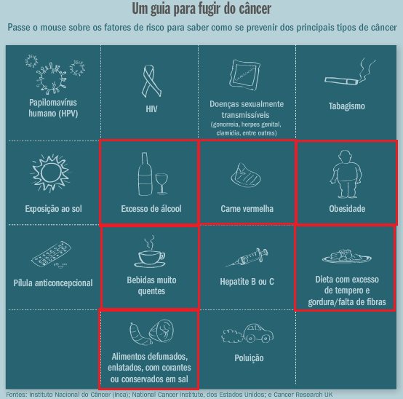
Neoplasia
Crescimento celular descontrolado (tumores)
Segunda doença que mais mata nas Américas
10 400 000 de casos diretamente relacionados à alimentação, em norte-americanos
(RIES et al, 2005; MARQUES et al 2009; VEJA, 2013)
Notes:
http://dtr2001.saude.gov.br/sas/decas/neoplas.mansia.htm
ESTÃO PUBLICANDO DADOS PARA 2010 (ATUALIZAÇÃO)

Slide 6
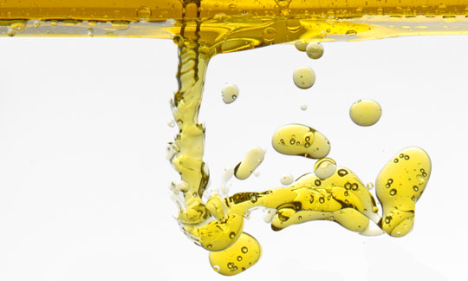
Estudos: Óleos e Gorduras
Alimentos ricos em lipídios: oxidação, hidrólise, polimerização e hidrogenação
Diversos produtos formados como: peróxidos, RL e ácidos graxos trans
Oxidação
ALTERA: qualidade sensorial, valor nutricional, funcionalidade e toxidez.
Produção, armazenamento e preparo.
Produz peróxidos degradados em alcoóis, aldeídos, ácidos, hidrocarbonetos, cetonas e RL
Velocidade depende: do grau de instauração do ác graxo
(MARQUES et al, 2009)

Slide 7
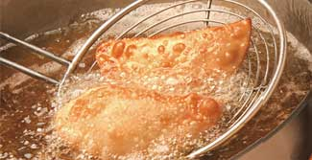
Fritura x Oxidação
TºC elevadas: aceleram os processos oxidativos e de degradação dos lipídios
FRITURA
Componentes responsáveis pelas mudanças na estrutura dos lipídios:
umidade do alimento: hidrólise dos triglicerídeos
contato do óleo/gordura com o O2: oxidação
alta TºC (aprox 180ºC): alterações térmicas
Utilizar menos óleo + panelas altas e estreitas + não deixar o óleo exposto a luz
(MARQUES et al, 2009)

Slide 8
Estudos: Óleos e Gorduras
Auto-oxidação: em lipídios que contém ác graxo insaturado
Formação hidroperóxidos
Também podem se condensar em dímeros e polímeros que se quebram e produzem material volátil: odor rançoso
Hidroperóxidos e alguns de seus produtos - podem interagir com ptns, membranas e enzimas: afetando funções vitais das células e estruturas
Decompostos em: aldeídos, cetonas, alcoóis, hidrocarbonetos, ésteres, furanos e lactonas
Notes:
Os ácidos graxos insaturados, os quais estão normalmente esterificados com glicerol formando os triglicerídeos, são as estruturas mais suscetíveis ao processo oxidativo, pois apresentam em sua molécula duplas ligações com elevada concentração eletrônica. Desta forma, os ácidos linoléico e linolênico, reconhecidos como essenciais, seriam os substratos mais suscetíveis.
Formação dos produtos que dão cheiro de rancidez ocorre a partir da decomposição dos hidroperóxidos, assim como pela formação dos RL
Produtos: aldeídos, cetonas, álcoois, hidrocarbonetos, ésteres, furanos e lactonas
Também podem se condensar em dímeros e polímeros que se quebram e produzem material volátil: odor rançoso
Hidroperóxidos e alguns de seus produtos: podem interagir com ptns, membranas e enzimas: afetando funções vitais das células e estruturas

Slide 9
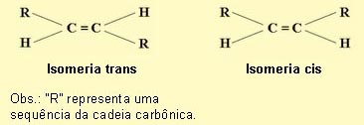
Hidrogenação - Ácidos Graxos Trans
Ác graxos insaturados (AGI) uma ou mais dupla: podem formar isômeros geométricos natureza: cis
Hidrogenação – objetivos: reduzir o grau de instauração e modificar características física (textura e PF)
HIDROGENAÇÃO
Átomos de hidrogênio são adicionados as duplas ligações de ác. graxos insaturados
Produtos: ác. graxos saturados ou de menor grau de instauração
Forma Ácidos Graxos Trans
Alta pressão de hidrogênio + catalisador níquel + TºC
(MARQUES et al, 2009)
Notes:
Hidrogenação: reação na qual átomos de hidrogênio são add as duplas ligações de ác. Graxos insaturados, convertendo os a ác graxos insaturados ou de menos grau de insaturação
Alta pressão de hidrogênio + catalisador níquel + elevada temperatura (180 – 190ºC) Hidrogenação: forma trans
São sólidos a TA, pf mais elevado
Interesterificação química e enzimática

Slide 10
Estudos: Óleos e Gorduras
Ingestão dos compostos formados a partir da oxidação pode causar doença gástrica crônica e câncer
Animais alimentados com gordura oxidada e muito aquecida apresentaram irritação do trato gastrointestinal, hipertofia hepática, detenção do crescimento e morte
Os AGT podem aumentar os níveis de lipoproteína e de triglicerídeos séricos e causar resistência à insulina, desencadeando diabetes mellitus tipo 2.
(MARQUES et al, 2009)

Slide 11
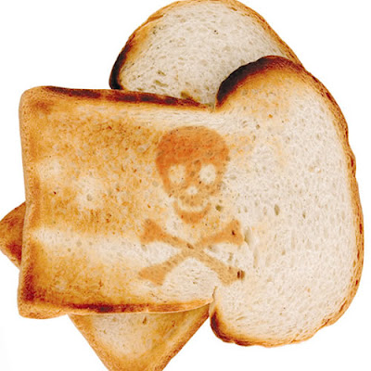
Estudos – Acrilamida (AA)
Sólido cristalino, Incolor, Baixo peso molecular, Biodegradável, solúvel H2O / Acetona / Etanol
Fontes de exposição: Fumo, Alimentos termicamente processados, Exposição ambiental
Utilização: Pesquisas laboratoriais
(eletroforese e cromatografia),
tratamento de H2O residuais e esgotos,
papel e celulose, fabricação de cosméticos
(MCCOLLISTER et al, 1964; SMITH et al, 1996 apud VINHAS, 2011)

Slide 12
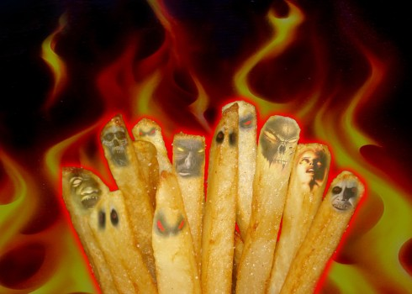
Estudos – Acrilamida (AA)
Formação: processamento T ≥ 120°C de alimentos com elevados teores de CHO´s (amido)
Reação de Maillard (Asparagina e Gli/Fru) provoca alterações organolépticas e de biodisponibilidade de aa´s
Lipídeos: glicerol ou ácido aspártico → ácido acrílico + amônia = AA
(TAREKE et al, 2000; 2002. STEDLER et al, 2002; MOTTRAM et al, 2002; ZYZAK et al, 2003 apud VINHAS, 2011)

Slide 13
Estudos – Acrilamida (AA)
Níveis: tempo e Temperatura
escurecimento da superfície
Riscos Potenciais:
Estudos com administração oral ratos→ efeitos carcinogênicos / Humanos → inconclusivos
Ingerida, é absorvida em grande parte pelo organismo
Biotransformada in vivo a glicidamida (forma bases com DNA)
(JOHNSON et al, 1986; FRIEDMAN et al, 1995; GHANAYEM et al, 2005 apud VINHAS, 2011)

Slide 14
Estudos – Acrilamida (AA)
IARC (International Agency for Research on Cancer) → AA nível 2A, provavelmente carcinogênica para humanos
OMS (Organização Mundial da Saúde) → alimentação saudável e moderar consumo fritos e gordurosos
Redução teores: hidrólise da AA (ácido acrílico / amônia)
Minimizar formação: controle umidade / t e T°
(HOGERVORST et al, 2010 apud VINHAS, 2011)

Slide 15
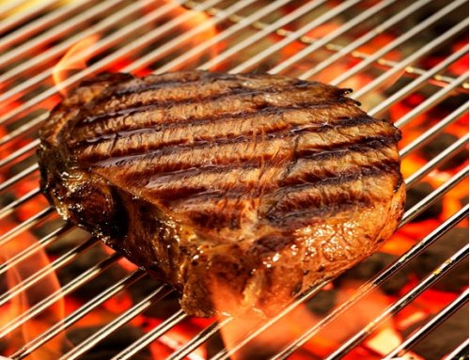
Estudos – Aminas Heterocíclicas (AH)
Formação: pirólise de aa´s: Trp, Lys, Glu e Phe
reação entre creatinina e produtos da Reação de Maillard
Produzidas: exposição de alimentos ricos em proteínas (carnes e pescado) a altas T° ; Resíduos de panelas ; Extratos de carne
(MARQUES et al, 2009)

Slide 16
Estudos – Aminas Heterocíclicas (AH)
Carne bovina assada e frita: encontrados mutágenos
Tortinhas de carne bovina moída fritas T°s: 175°C, 200°C e 225°C
Tempos: 6 e 10 min
Resultados: > concentrações em T°= 225°C / 10 min
Vit. E adicionada: reduz quantidades de AH entre 45 – 75%

Slide 17
Estudos – Aminas Heterocíclicas (AH)
Substância mutagênica
Estudos em animais:
Tumores principalmente na bexiga em animais de experimentação
Animais: neoplasias em glândulas mamárias, próstata, pulmão, cólon, pele, pâncreas, bexiga e fígado
Evidências: afetam sistema vascular, gl. salivares, degeneração miocardial

Slide 18
Estudos – Aminas Heterocíclicas (AH)
Reduzir formação: adição antioxidantes naturais / sintéticos durante cocção → Proteína de soja concentrada e Farinha de semente de algodão sem gordura
em hambúrguer: adição de cebola na carne bovina triturada crua
Micro-ondas: mutagenicidade reduzida pelo menor t de cocção
Consumo diário tolerado: não encontrados para seres humanos

Slide 19
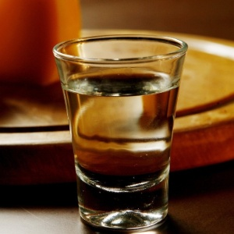
Estudos – Carbamato de Etila
Etanol e precursores nitrogenados (ureia, fosfato de carbamila, cianeto...)
EtOCONH2
Potencialmente carcinogênico
pão, iogurte, vinho, cerveja, saquê, bebidas fermento-destiladas: uísque, rum, vodca, grapa, cachaça, tiquira (...)
Concentração baixa x Exposição ao consumo
Limite por Legislação Brasileira : 150 ppb
Cachaça*; Canadá: Legislação completa
(FRANCO et al, 2002; BRASIL, 2005; CARUSO et al, 2010)
Notes:
Carbamato de etila ou uretano
Tiquira: bebida fermentada de
Canadá: legislação completa
Brasil: traçando diretrizes para cachaça = exportação*
Estes compostos são provenientes do próprio
meio e como um resultado da atividade microbiológica durante a
fermentação alcoólica, sendo a ureia o principal precursor para a
formação do CE
Micrograma por litro

Slide 20
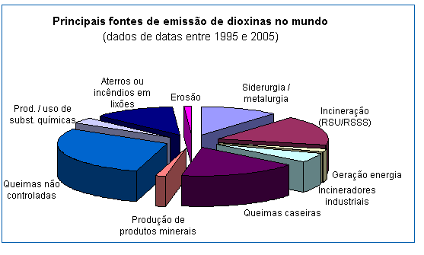
Estudos – Dioxinas
(Dibenzeno-p-dioxinas policloradas)
Formadas a partir de processos químicos envolvendo cloro de maneira não intencional (exemplos: pesticidas, incêndio, branqueamento de celulose);
(Portal das Dioxinas: http://www.upan.org.br/dioxinas/index.htm; Grossi, 1993)

Slide 21
Estudos – Dioxinas
Encontradas em todo ambiente (solo ar vegetais);
Problema da ração contaminada: dioxinas se instalam nos tecidos adiposos dos animais, sendo mantidas por toda a cadeia alimentar.
 | ASSUNCAO, João V de and PESQUERO, Célia R. 1999

Slide 22
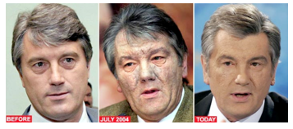
Estudos – Dioxinas
Caráter cumulativo - o controle deve ser efetivo durante toda a cadeia, desde o campo até os abatedouros;
Carcinogênicas;
Cloroacne - erupções cutâneas de várias formas:
Victor Yushchenko - ex-candidato à presidência da Ucrânia em 2004
WHO – World Health Organization; 2010

Slide 23
Estudos – Dioxinas
“Testes recém-divulgados em amostras de ração contaminada na Alemanha apontam que o alimento animal continha mais de 77 vezes a quantidade aceitável de dioxina”
Atividade ilegal – venda de ácidos graxos contaminados (óleos bicombustíveis para processos industriais) à fabricantes de ração;
Amostras com contaminação excedente muito acima do limite tolerado;
Regulamento | Alimento
REGULAMENTO (CE) N.o 574/2011 DA COMISSÃO EUROPÉIA, de 16 de Junho de 2011, da União Européia. | Limite tolerável em ração que contenham de óleos vegetais e subprodutos = 1,5 pg/g
REGULAMENTO (CE) N.o 1881/2006 DA COMISSÃO EUROPÉIA, de 19 de Dezembro de 2006, da União Européia. | Limite de dioxinas mais PCB´s na carne suína = 1,5 pg/g de gordura.
REGULAMENTO (CE) N.o 1881/2006 DA COMISSÃO EUROPÉIA, de 19 de Dezembro de 2006, da União Européia. | Limite de dioxinas mais PCB´s na carne de aves = 4,0 pg/g de gordura.
REGULAMENTO (CE) N.o 1881/2006 DA COMISSÃO EUROPÉIA, de 19 de Dezembro de 2006, da União Européia. | Limite de dioxinas mais PCB´s em ovos de galinha e subprodutos = 6,0 pg/g de gordura.
(BBC Brasil - Atualizado em 7 de janeiro, 2011 - 17:52)

Slide 24
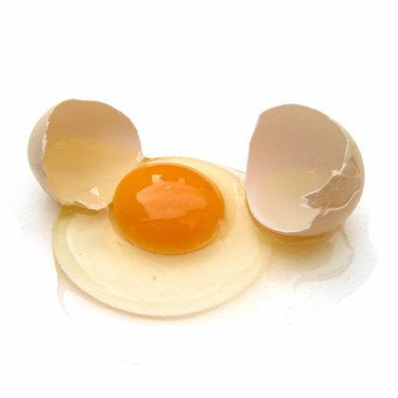
Estudos – Dioxinas
Proliferação da contaminação – ovos contaminados;
Consequências:
Cerca de 4,7 mil fazendas fechadas no país;
Mais de mil fazendas proibidas de vender ovos até que se confirme que elas estão livres de contaminação;
(BBC Brasil - Atualizado em 7 de janeiro, 2011 - 17:52)

Slide 25
Conclusões
Processos sendo aplicados em alimentos sem posterior estudos relacionados a formação de compostos químicos nocivos a saúde;
Importante área para atuação do profissional de Ciências dos Alimentos com o objetivo de melhorar estes processos;
O trabalho agregou conhecimento com respeito ao tema.
Notes:
Resolução de um problema e criação de vários outros!

Slide 26
Referências Bibliográficas
FRANCO, D.W. et al. CARBAMATO DE ETILA EM BEBIDAS ALCOÓLICAS (CACHAÇA, TIQUIRA, UÍSQUE E GRAPA). Quim. Nova, Vol. 25, No. 6B, 1074-1077, 2002
RIES, LAG et al. SEER Cancer Statistics Review, 1975-2002, National Cancer Institute. Bethesda, MD, http://seer.cancer.gov/csr/1975_2002/, acessado em 08/11/2013
BRASIL. Ministério da Agricultura Pecuária e Abastecimento (MAPA). Instrução Normativa nº 13, de 29/6/ 2005, Diário Oficial da União, Seção I, p. 3-3, de 30/06/2005. Disponível em: http://sistemasweb.agricultura.gov.br/sislegis/action/detalhaAto.do?method=consultarLegislacaoFederal, acessado em 11/11/2013
MARQUES, A.C.; BITENCOURT, T.V.; ROSA, C.S. Formação de toxinas durante o processamento de alimentos e as possíveis conseqüências para o organismo humano. Rev. Nutr. , vol.22 no.2 Campinas Mar./Apr. 2009
CARUSO, M.S.F.; NAGATO, L.A.F.; ALABURDA, J. BENZO(A)PIRENO, CARBAMATO DE ETILA E METANOL EM CACHAÇAS. Quim. Nova, Vol. 33, No. 9, 1973-1976, 2010
PILEGGI , M. Alimentos contaminados no processamento. Publicação Eletrônica da Agência de Notícias da FAPESP, 04/07/2011. Disponível em: http://agencia.fapesp.br/14117, acessado em 06/11/2013
VEJA. Mortes por câncer caem no Brasil e em mais oito países do continente americano. Publicação Eletrônica, 06/11/2013. Disponível em: http://veja.abril.com.br/noticia/saude/mortes-por-cancer-caem-no-brasil-e-mais-oito-paises-do-continente-americano, acessado em 11/11/2013
VINHAS, A. M. Exposição alimentar à acrilamida: Uma revisão sistemática. UNIVERSIDADE FEDERAL DO RIO GRANDE DO SUL. Porto Alegre – RS. 2011

Slide 27
Dúvidas?
OBRIGADA!

